Slide 1

《物联网应用系统设计与维护》课程
项目2 智慧社区商超管理系统
的设计与开发
电子与物联网学院
高辉

Slide 2
项目简介
智慧社区是社区管理的一种新理念，是新形势下社会管理创新的一种新模式。
智慧社区是指充分利用物联网、云计算、移动互联网等新一代信息技术的集成应用，为社区居民提供一个安全、舒适、便利的现代化、智慧化生活环境，从而形成基于信息化、智能化社会管理与服务的一种新的管理形态的社区。
智慧社区服务的内容一般包括：智慧物业管理、电子商务服务、智慧养老服务、智慧家居等。

Slide 3
《物联网应用系统设计与维护》课程
任务分解
任务2.10 项目总结汇报
任务2.9 系统程序的部署
任务2.8 商品信息查询修改界面功能设计
任务2.7 商品信息录入界面功能设计
ADO .NET数据库访问技术
任务2.6 密码修改界面功能设计
任务2.5 登录用户验证功能设计
任务2.4 系统数据库设计
数据库设计的方法和注意事项
任务2.3 系统主界面的制作
任务2.2 系统登录界面的制作
VS常用控件的使用方法
任务2.1 系统需求分析

Slide 4
《物联网应用系统设计与维护》课程
《物联网应用系统设计与维护》课程
任务2.7
商品信息录入界面功能设计(1)

Slide 5
《物联网应用系统设计护》课程
[任务内容]
在智慧社区商超管理系统中，后台管理人员为系统添加新的商品基本信息是一项基础工作。请设计并制作智慧社区商超管理系统的商品信息录入界面，并实现其功能。
[任务目标]
进一步认识ADO .NET；
了解C#实现数据库数据添加的过程。
[任务时间]
4学时+课外

Slide 6

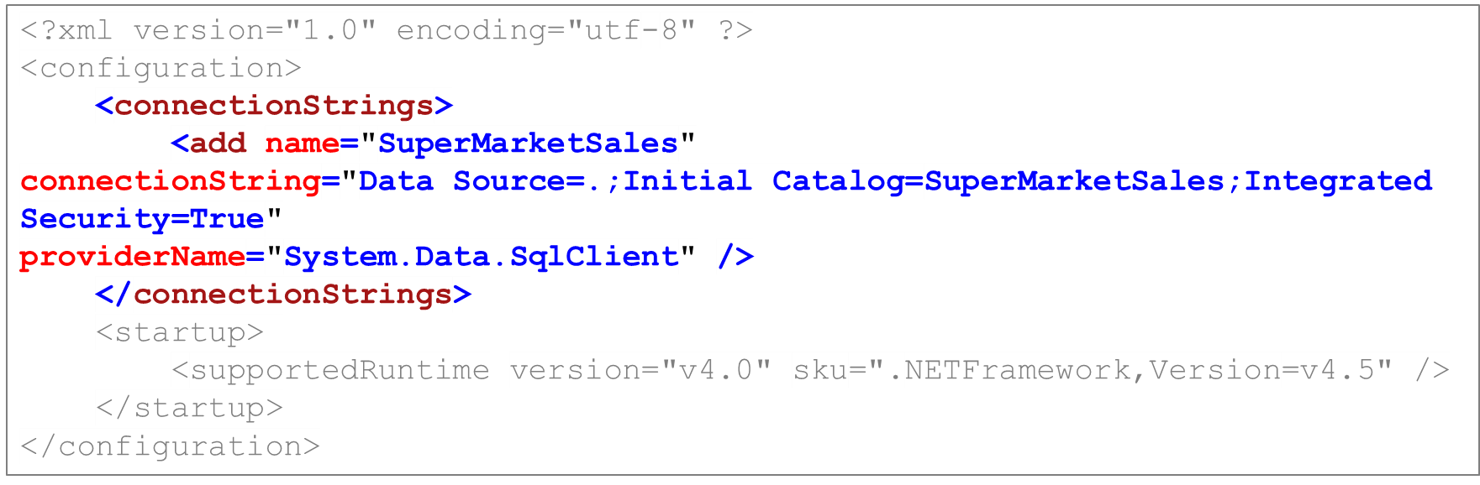
任务咨询
在配置文件中配置连接字符串
步骤：
在“解决方案资源管理器”中的“引用”条目上右键添加 System.Configuration
修改项目的 App.config 文件，添加如下彩色内容

Slide 7
任务咨询
在配置文件中配置连接字符串
加分题：
“引用”条目上右键添加 System.Configuration的原因？？？

Slide 8
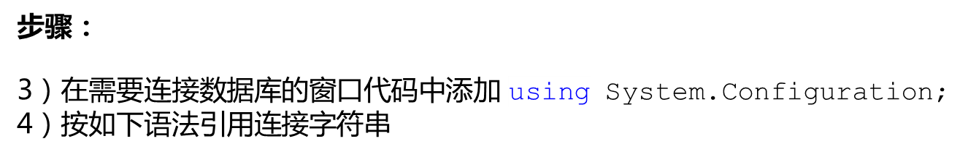
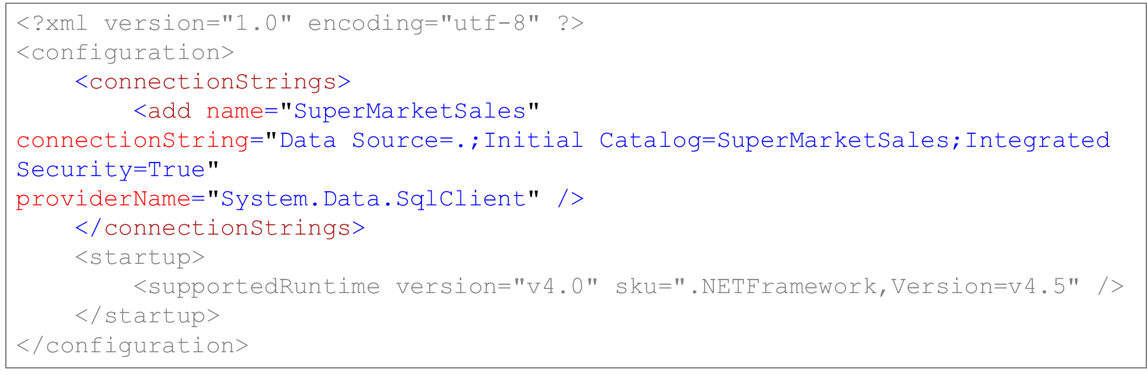
任务咨询
在配置文件中配置连接字符串

Slide 9
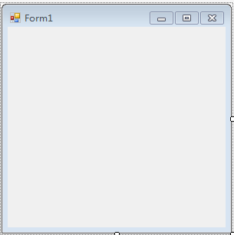


[任务解析]
？
C#访问
数据库
？
商品
信息表
？
添加数据
商品信息录入界面
数据库服务器
抓住你的“系统中需要存储商品的哪些信息”这一关键点：
（1）确定商品信息表的结构；
（2）界面上提供录入对应商品信息的输入框；
（3）编码实现商品信息存入商品信息表。

Slide 10

任务
实施
1. 创建商品信息表
（1）快速搭建商超管理系统数据库SuperMarketSales：
方法：在数据库服务器上，新建SuperMarketSales数据库，并导入SuperMarketSales.sql脚本。
（2）在该服务器上，创建商品信息表。可以是前期数据库设计的表结构，也可以参照如下示例结构：
ADO.NET
列名 | 数据类型 | 允许空 | 备注
ID | varchar(50) | 否 | 商品条码（主键）
NAME | varchar(20) | 是 | 商品名称
PRICE | float | 是 | 商品价格
SPEC | varchar(20) | 是 | 商品规格
REMARK | varchar(100) | 是 | 备注
GOODS2表
暂时忽略供应商

Slide 11
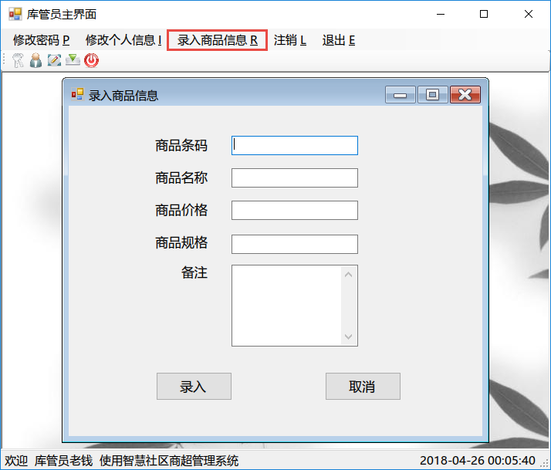
任务
实施
2. 设计并制作商品信息录入界面
设计并制作商品信息录入界面；
规划商品信息录入界面在整个系统中进入的路径。
右图所示界面设计为参考界面，也可以自行设计，只要能满足管理人员对商品信息录入的需求即可。
ADO.NET
附加项：商品图片（保存位置，尺寸大小，格式等）

Slide 12
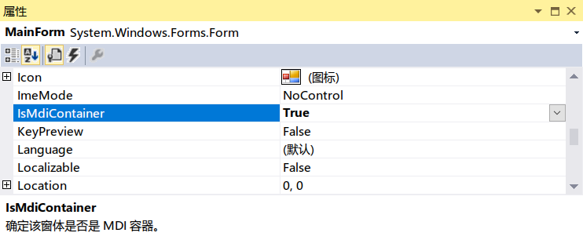
任务咨询
VS创建MDI应用程序的步骤
(1)设置父窗体
将要作为“父窗体” 的窗体的IsMdiContainer属性设置为true
(通过属性窗口设计即可)。
ADO.NET
(2)设置子窗体
将要作为“子窗体” 的窗体的MdiParent属性属性指定为“父窗体”。
只有通过代码，在实例化“子窗体”后设置，如下：
FormChild formChild1 = new FormChild(); // 创建子窗体对象
formChild1.MdiParent = this; // 设置子窗体的父窗体为当前窗体
formChild1.Show(); // 在MDI中显示子窗体

Slide 13
任务
实施
3. 编码实现商品信息存入数据库表
（1）编写添加商品信息表数据SQL语句：
insert into GOODS2(ID, NAME, PRICE, SPEC)
values('9787302428220', 'C#程序设计项目化教程', 29.5, '实践型教程')
ADO.NET

Slide 14
任务咨询
添加表数据SQL语句——Insert
Insert 语句的基本语法形式：
insert into table_name(col_name1,col_name2,...)
values(value1,value2,...);
注意：
值与列必须一一对应，不仅个数要一致，数据类型也要一致。
如果字段数据类型是字符串，插入值需要用单引号括起来！
例如：
insert into GOODS2(ID, NAME, PRICE, SPEC)
values('9787302428220', 'C#程序设计项目化教程', 29.5, '实践型教程')

Slide 15
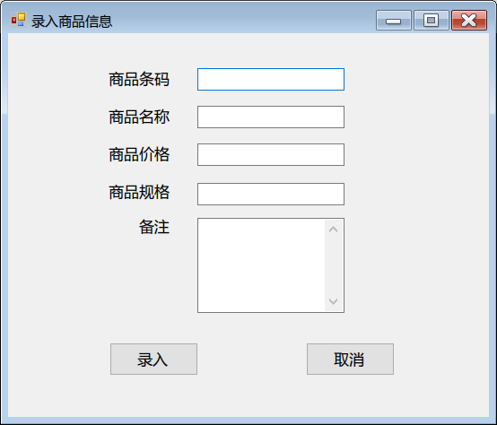
任务
实施
3. 编码实现商品信息存入数据库表
（2）编写商品信息存入数据库代码：
1）代码编写位置：
“录入”按钮点击后
2）代码编写
验证用户输入数据的有效性；
利用ADO .NET技术实现数据写入。
ADO.NET
提升界面易用性
有效性？商品条码必须是数字，价格必须是正数且不超过2位小数

Slide 16
任务咨询
ADO .NET的体系结构
ADO .NET，作为一种数据库访问技术，
提供了.NET数据提供程序和数据集DataSet两个组件实现对数据库的操作。
.NET数据提供程序主要包含了4个核心类。
应用程序
DataSet
DataReader
DataAdapter
Command
Connection
.NET 数据提供程序
数据库

Slide 17
任务咨询
ADO .NET的体系结构
如：访问SQL Server数据库：
应用程序
（1）命名空间引用
using System.Data.SqlClient;
DataSet
（2）使用的类名
Sql
DataReader
Sql
DataAdapter
Command
Sql
Sql
Connection
.NET 数据提供程序
Sql Server
数据库

Slide 18
任务咨询
核心类常用属性和方法
SqlConnection类对象的常用属性和方法
 | 名称 | 说明
属性 | ConnectionString | 用于连接数据库的连接字符串
 | ConnectionTimeout | 连接等待的时间
方法 | Open() | 使用ConnectionString属性所指定的设置打开数据库连接
 | Close() | 关闭与数据库的连接

Slide 19
任务咨询
核心类常用属性和方法
SqlCommand类对象的常用属性和方法
 | 名称 | 说明
属性 | Connection | Command对象使用的数据库连接
 | CommandText | 执行的SQL语句
 | CommandTimeout | 终止执行命令生成错误之前的等待时间，初始值30
方法 | ExecuteNonQuery() | 执行不返回行的语句，如UPDATE、DELETE、INSERT等， 返回值：执行该命令受影响的行数
 | ExecuteReader() | 执行查询命令， 返回值：DataReader对象，其内容为查询命令执行的查询结果
 | ExecuteScalar() | 返回单个值，如执行COUNT(*)

Slide 20
任务咨询
核心类常用属性和方法
SqlDataReader类对象的常用属性和方法
 | 名称 | 说明
方法 | Read() | 读取存储在客户端缓存区的查询结果

Slide 21
任务咨询
ADO .NET实现添加数据库数据步骤
具体步骤：
  1) 导入命名空间;
  2) 定义数据库连接字符串，创建Connection对象；
  3) 打开连接；
  4) 利用Command对象的ExecuteNonQuery()方法执行Insert语句；
  5) 通过ExecuteNonQuery()方法返回值判断是否修改成功，并在界面上提示；
  6) 关闭连接。
1
数据库
Connection
应用程序
ADO.NET
2
Command

Slide 22

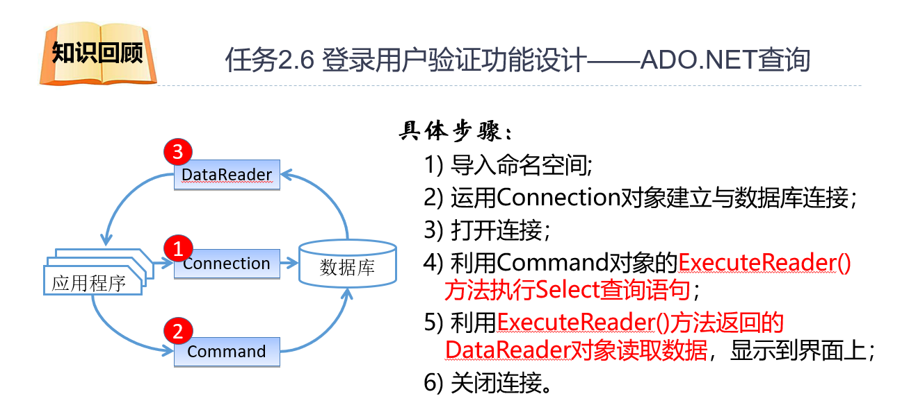
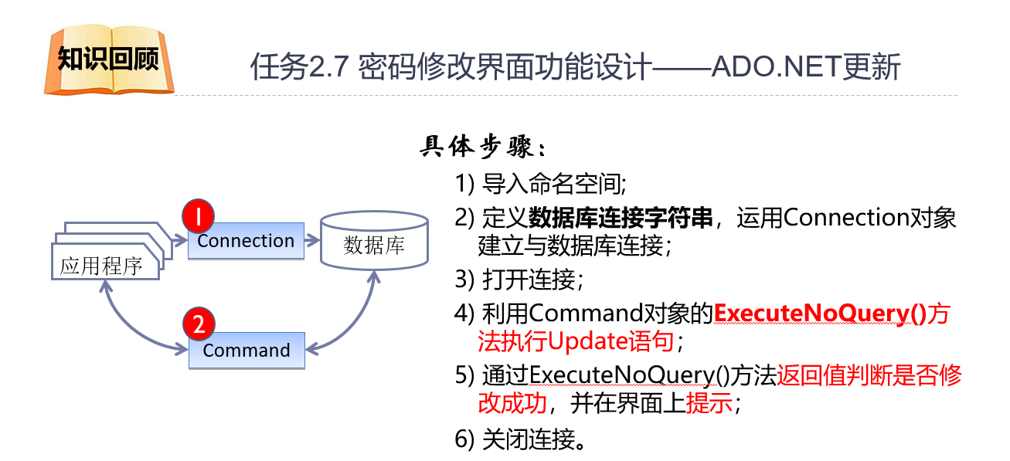
查询数据 VS 修改数据
ADO.NET

Slide 23
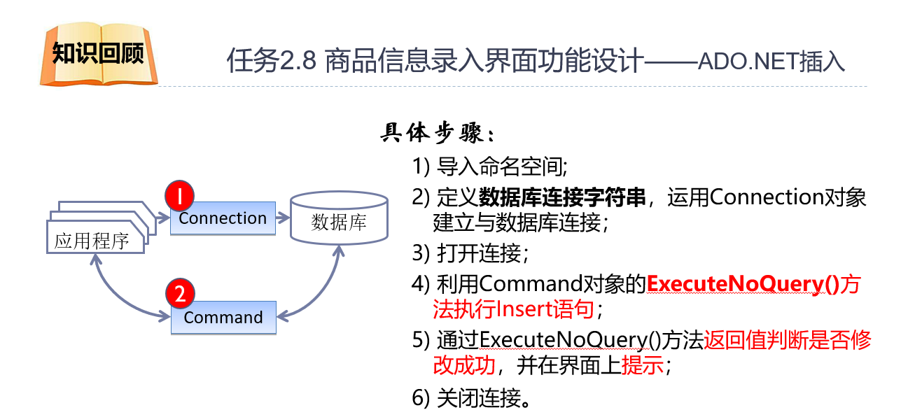
修改数据 VS 添加数据
ADO.NET

Slide 24
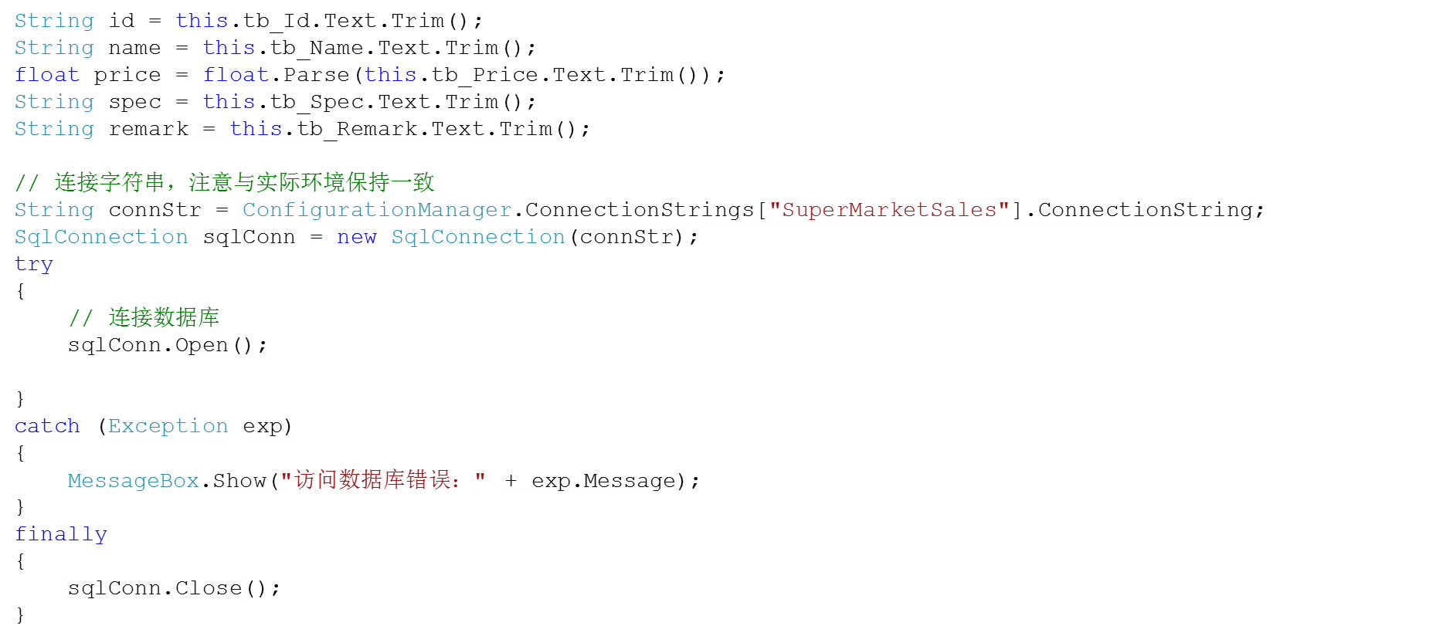
任务咨询
向数据库中插入数据
考虑如何改进？
ADO.NET

Slide 25
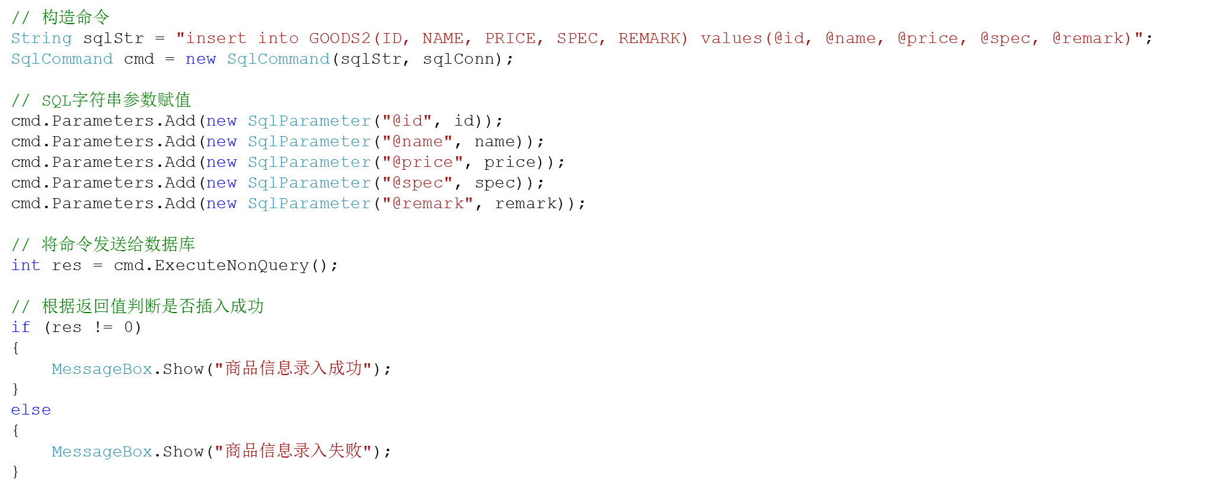
任务咨询
向数据库中插入数据
ADO.NET

